Slide 1
I-KAP KHK II P15
Ing. Jan Lang

Slide 2
Ing. Jan Lang
I-KAP KHK II
Přehled aktivit naší školy v rámci I-KAP KHK II
Prázdninové technické workshopy
Návštěvy škol – propagace nových technologií
Výuka na dálku pro hendikepované žáky ZŠ a SŠ
Exkurze žáků a studentů do firem a na výstavy
Šablony III
Spolupráce s firmami
Školní kariérový poradce
Stáže pedagogů u zaměstnavatelů
Doučování žáků ohrožených školním neúspěchem
Tandemová výuka SŠ a VOŠ
Zapojení odborníka z praxe do výuky na SŠ a VOŠ

Slide 3
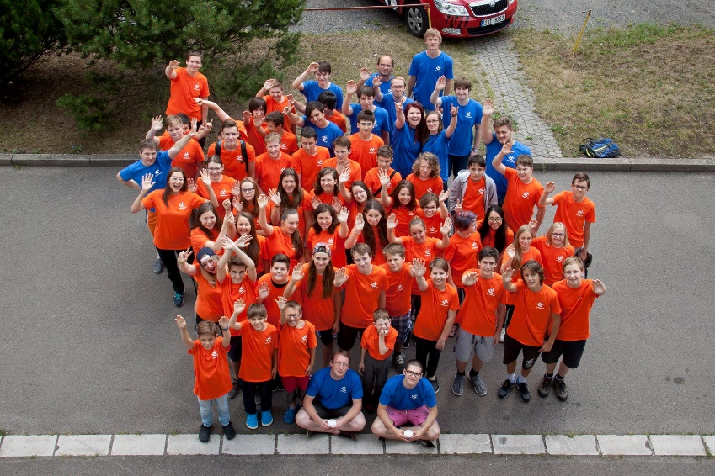
Ing. Jan Lang
I-KAP KHK II
Prázdninové technické workshopy
Konají se o prázdninách ve dvou týdnech
2. týden v červenci
3. týden v srpnu
Jsou určeny pro žáky ZŠ ve věku 12 – 15 let
Workshopy vedou učitelé školy
Pomáhají jim asistenti z řad žáků a absolventů školy

Slide 4
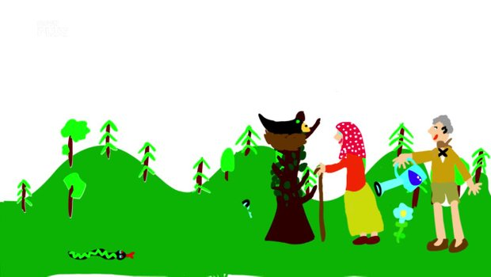
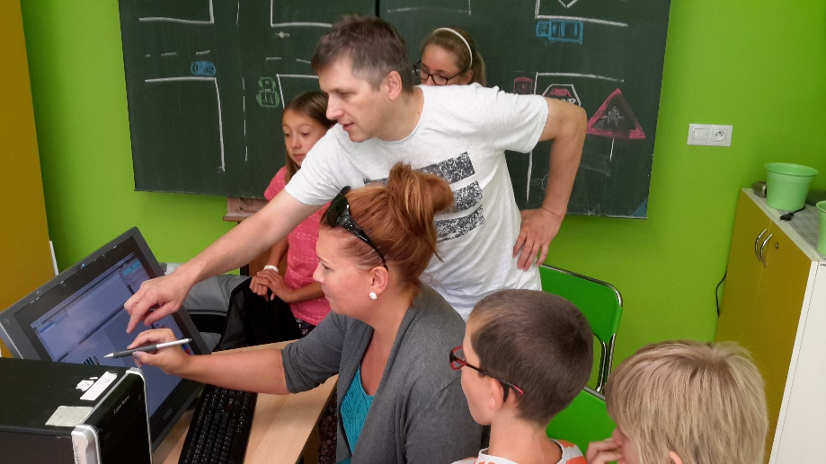
Ing. Jan Lang
I-KAP KHK II
Prázdninové technické workshopy
Dílna programování a robotiky
Výtvarná a portrétní dílna
Fotografická dílna
Filmová dílna
Dílna animovaného filmu
Dílna herního vývoje
Dílna počítačové grafiky

Slide 5
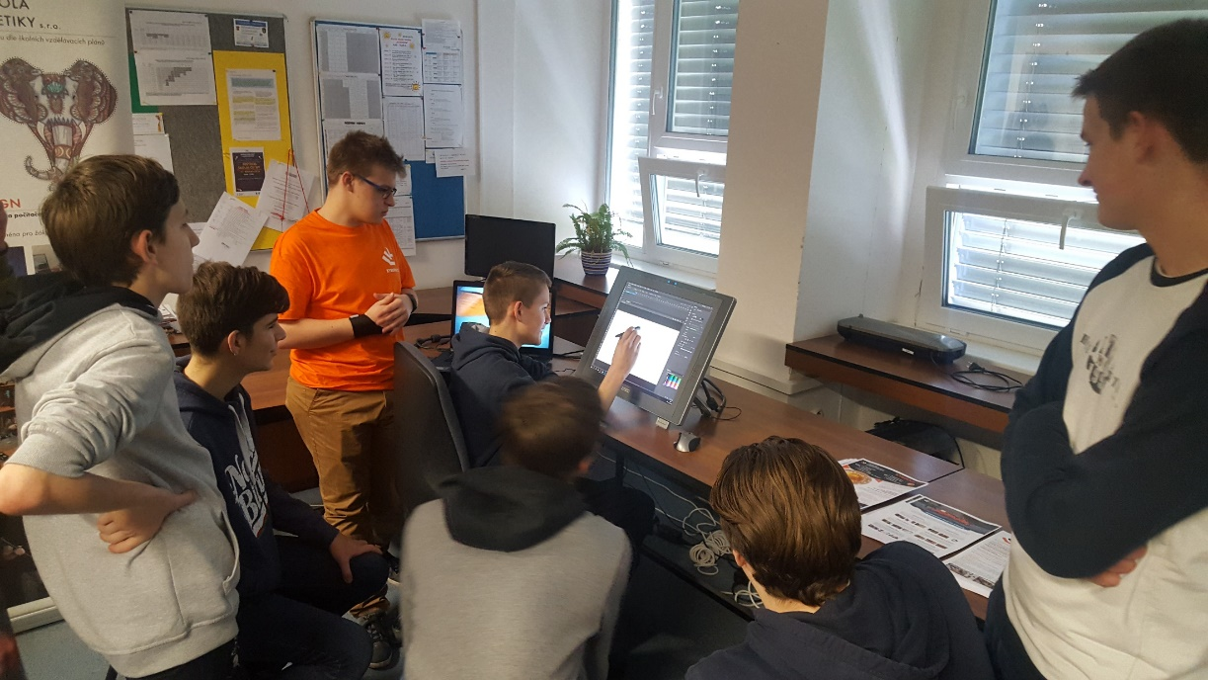
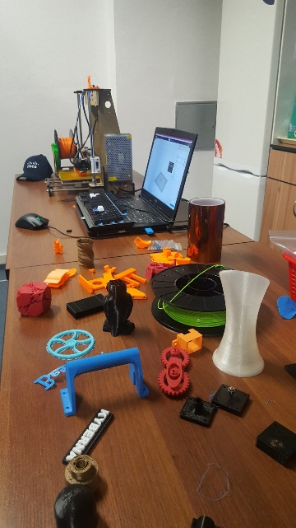
Ing. Jan Lang
I-KAP KHK II
Návštěvy škol
Cílem je propagovat polytechnické vzdělávání na ZŠ i SŠ, propagovat novinky v technice a čtenářskou gramotnost
Učitele vyzvat k návštěvám odborných seminářů (i šablony)
Prezentovat naši školu, zvát žáky na technické workshopy
Cílem je v rámci projektu navštívit 50 škol

Slide 6
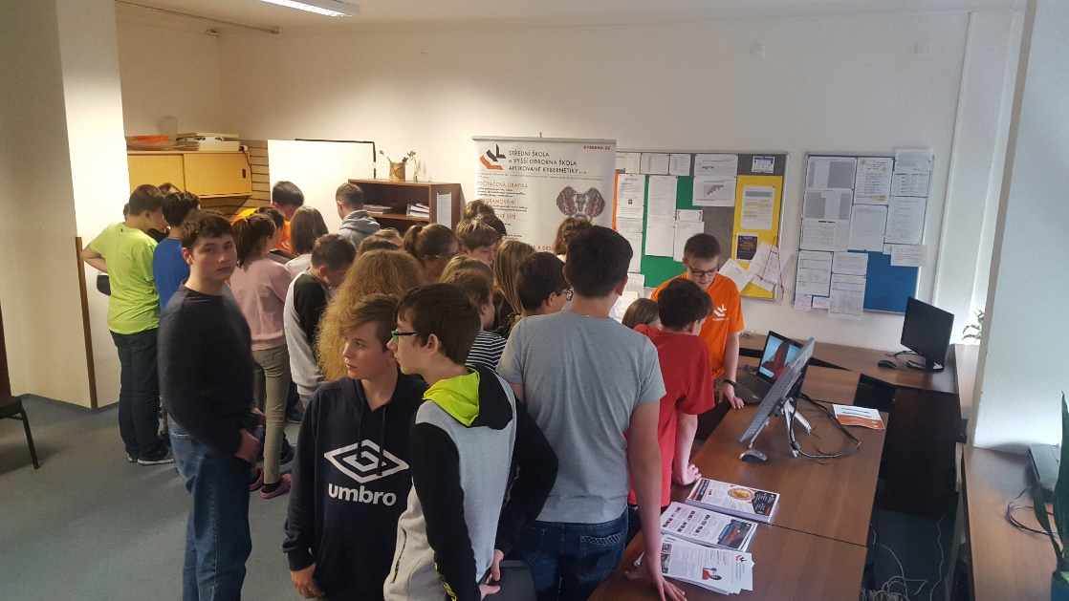
Ing. Jan Lang
I-KAP KHK II
Návštěvy škol
Poznatky z návštěv v projektu I-KAP I:
ZŠ nemají dostatek vybavení
Vybavení záleží na přítomnosti učitele nadšence pro technologie a velikosti školy
Každá škola má jiné požadavky na délku a průběh návštěvy
Zájem o novinky má cca 1/3 žáků
Převoz zařízení je náročný na bezporuchovost zařízení – návštěvy u nás ve škole
Složitá administrativa v tomto projektu snad bude jednodušší
Problematika GDPR

Slide 7
Ing. Jan Lang
I-KAP KHK II
Výuka na dálku pro hendikepované žáky ZŠ a SŠ
Zaměřeno na podporu žáků:
kteří se nemohou účastnit prezenčně výuky
Určeno pro žáky ZŠ i SŠ (i naše žáky)
Zajištěna výuka hlavních předmětů
z RVP pro 2. stupeň ZŠ a SŠ
český jazyk, anglický jazyk, matematika, fyzika…
snaha zapojit i odborné předměty: PRG, PSI, DVK…
Nemáme ještě naplněn celý tým realizátorů

Slide 8
Ing. Jan Lang
I-KAP KHK II
Exkurze žáků a studentů
Odborné veletrhy (AMPER, Veletrh vědy…)
Firmy v oblasti IT (Foxcon Pardubice a Kutná Hora)
Firmy v oblasti automatizace (Farmet, OEZ…)
Firmy s moderními technologiemi (Kasper, Atlas…)
Škoda Auto
Jaderné elektrárny (Temelín, Dukovany, Řež)
Přečerpávací elektrárny (Dlouhé Stráně, Dalešice…)
Exkurze do Národního divadla a galerií v ČR

Slide 9
Ing. Jan Lang
I-KAP KHK II
Šablony III
Zapojení odborníka z praxe do výuky na SŠ / VOŠ
Tandemová výuka SŠ / VOŠ
Doučování žáků SŠ ohrožených školním neúspěchem
Stáže pedagogů SŠ / VOŠ u zaměstnavatelů
Personální podpora – Koordinátor spolupráce školy a zaměstnavatele
Personální podpora – Školní kariérový poradce

Slide 10
Ing. Jan Lang
I-KAP KHK II
Děkuji za pozornost
Ing. Jan Lang
lang.jan@kyberna.cz

